Slide 1
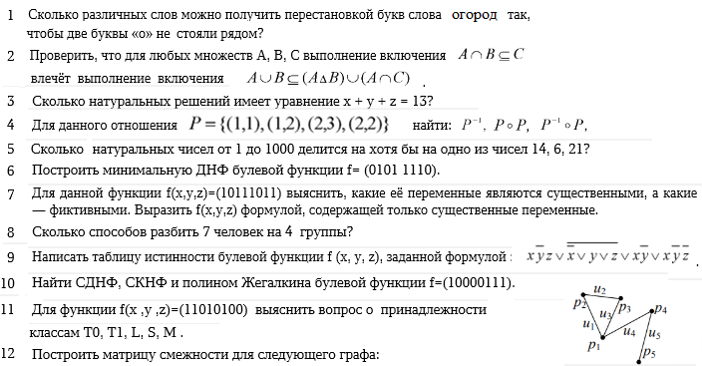
ДМ. 17. Консультация

Slide 2
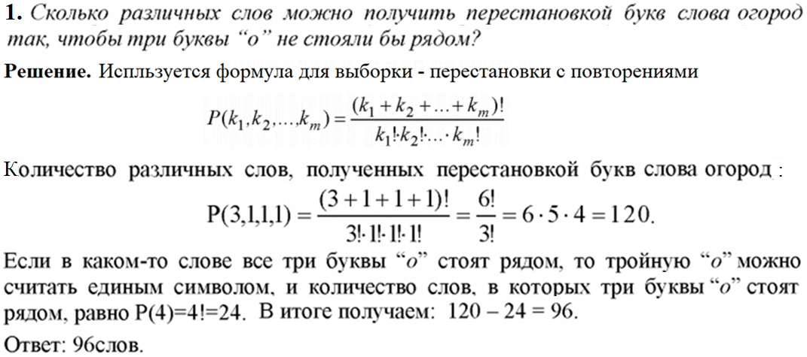

Slide 3
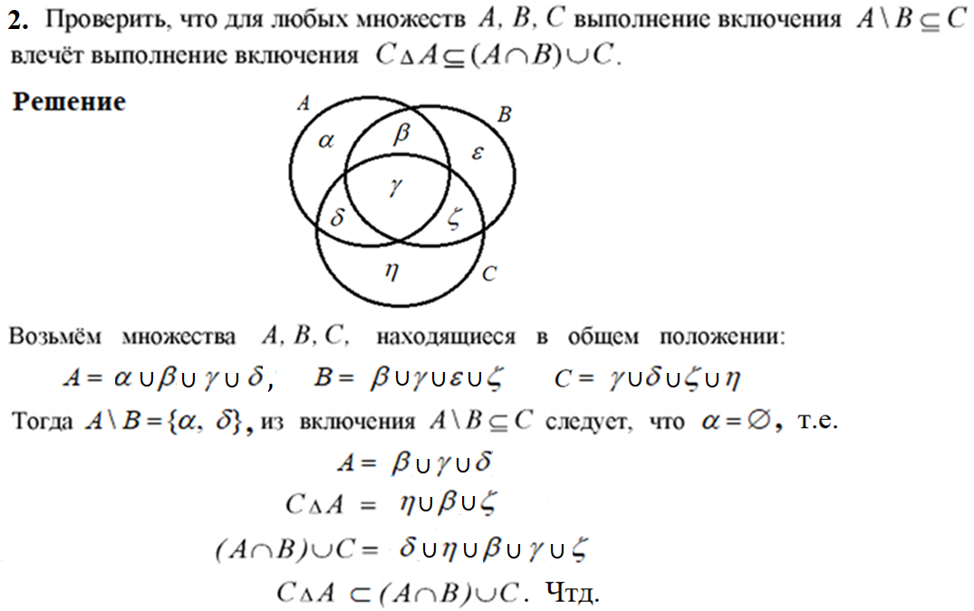

Slide 4
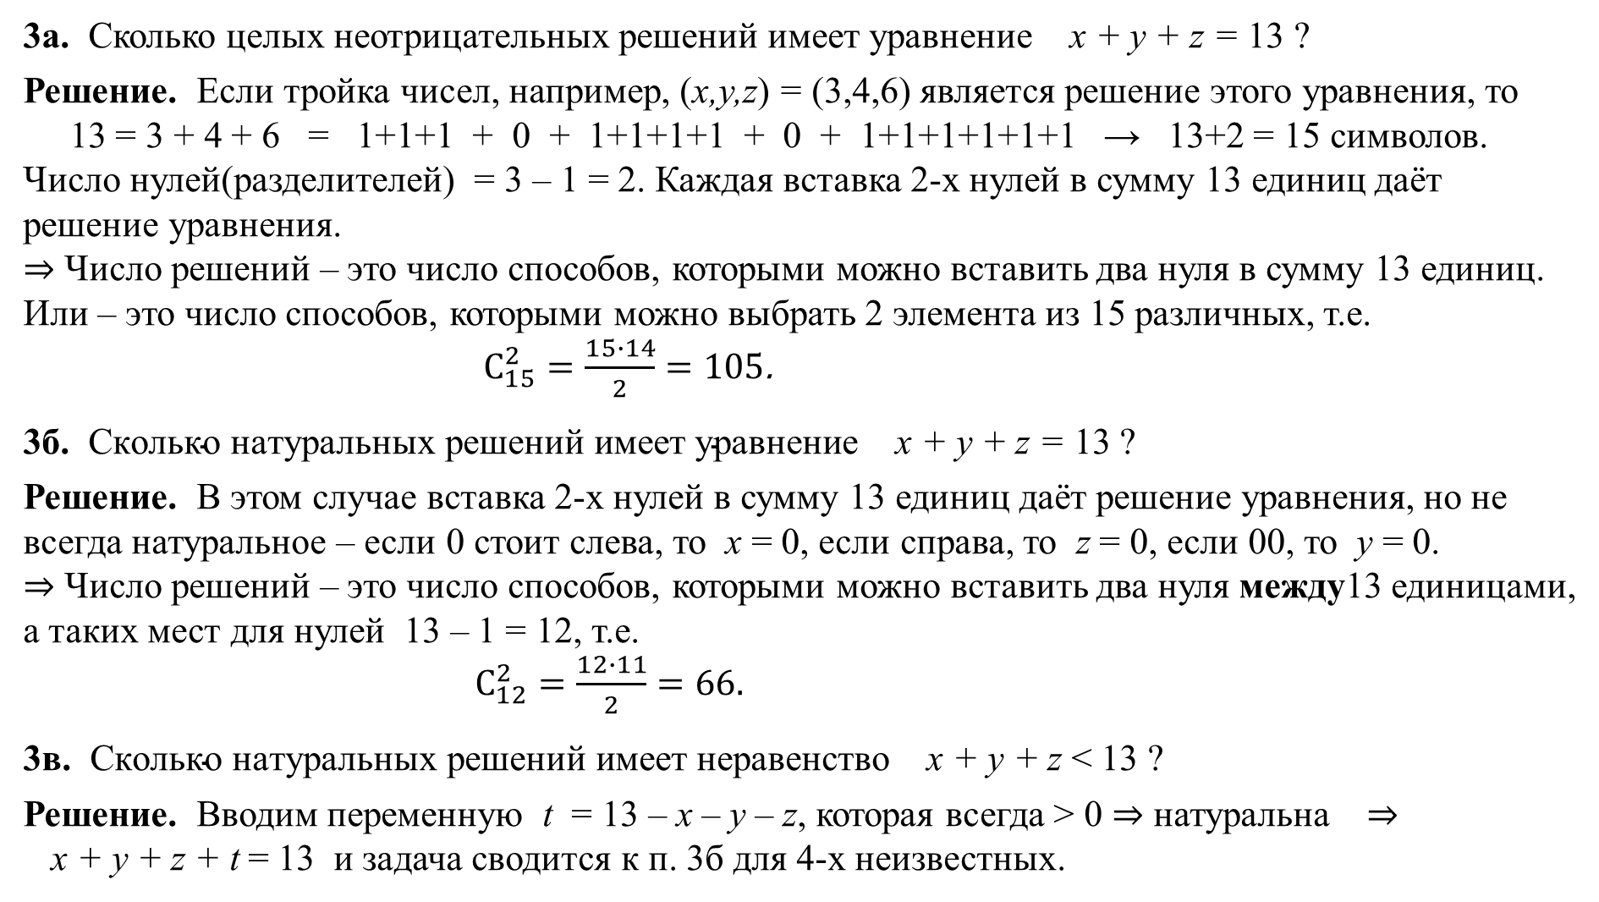
3а. Сколько целых неотрицательных решений имеет уравнение x + y + z = 13 ?
Решение. Если тройка чисел, например, (x,y,z) = (3,4,6) является решение этого уравнения, то
13 = 3 + 4 + 6 = 1+1+1 + 0 + 1+1+1+1 + 0 + 1+1+1+1+1+1 → 13+2 = 15 символов.
Число нулей(разделителей) = 3 – 1 = 2. Каждая вставка 2-х нулей в сумму 13 единиц даёт решение уравнения.
⇒ Число решений – это число способов, которыми можно вставить два нуля в сумму 13 единиц. Или – это число способов, которыми можно выбрать 2 элемента из 15 различных, т.е.
$С_{15}^{2}=\frac{15∙14}{2}=105$.
$$\text{3}\text{б}\text{. }\text{Сколько натуральных решений имеет уравнение} \text{x}\text{ + }\text{y}\text{ + }\text{z}\text{ = }\text{13 ?}$$
Решение. В этом случае вставка 2-х нулей в сумму 13 единиц даёт решение уравнения, но не всегда натуральное – если 0 стоит слева, то x = 0, если справа, то z = 0, если 00, то y = 0.
⇒ Число решений – это число способов, которыми можно вставить два нуля между13 единицами, а таких мест для нулей 13 – 1 = 12, т.е.
$С_{12}^{2}=\frac{12∙11}{2}=66.$
$$\text{3}\text{в}\text{. }\text{Сколько натуральных решений имеет }\text{неравенство} \text{x}\text{ + }\text{y}\text{ + }\text{z} \text{<} \text{13 ?}$$
Решение. Вводим переменную t = 13 – x – y – z, которая всегда > 0 ⇒ натуральна ⇒
$\text{x}\text{ + }\text{y}\text{ + }\text{z}\text{ + }\text{t}$= 13 и задача сводится к п. 3б для 4-х неизвестных.

Slide 5
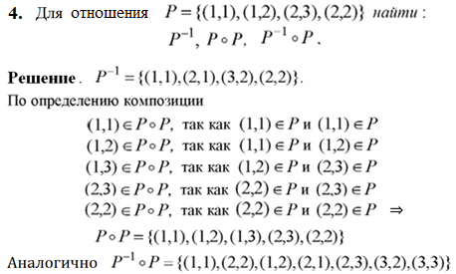

Slide 6

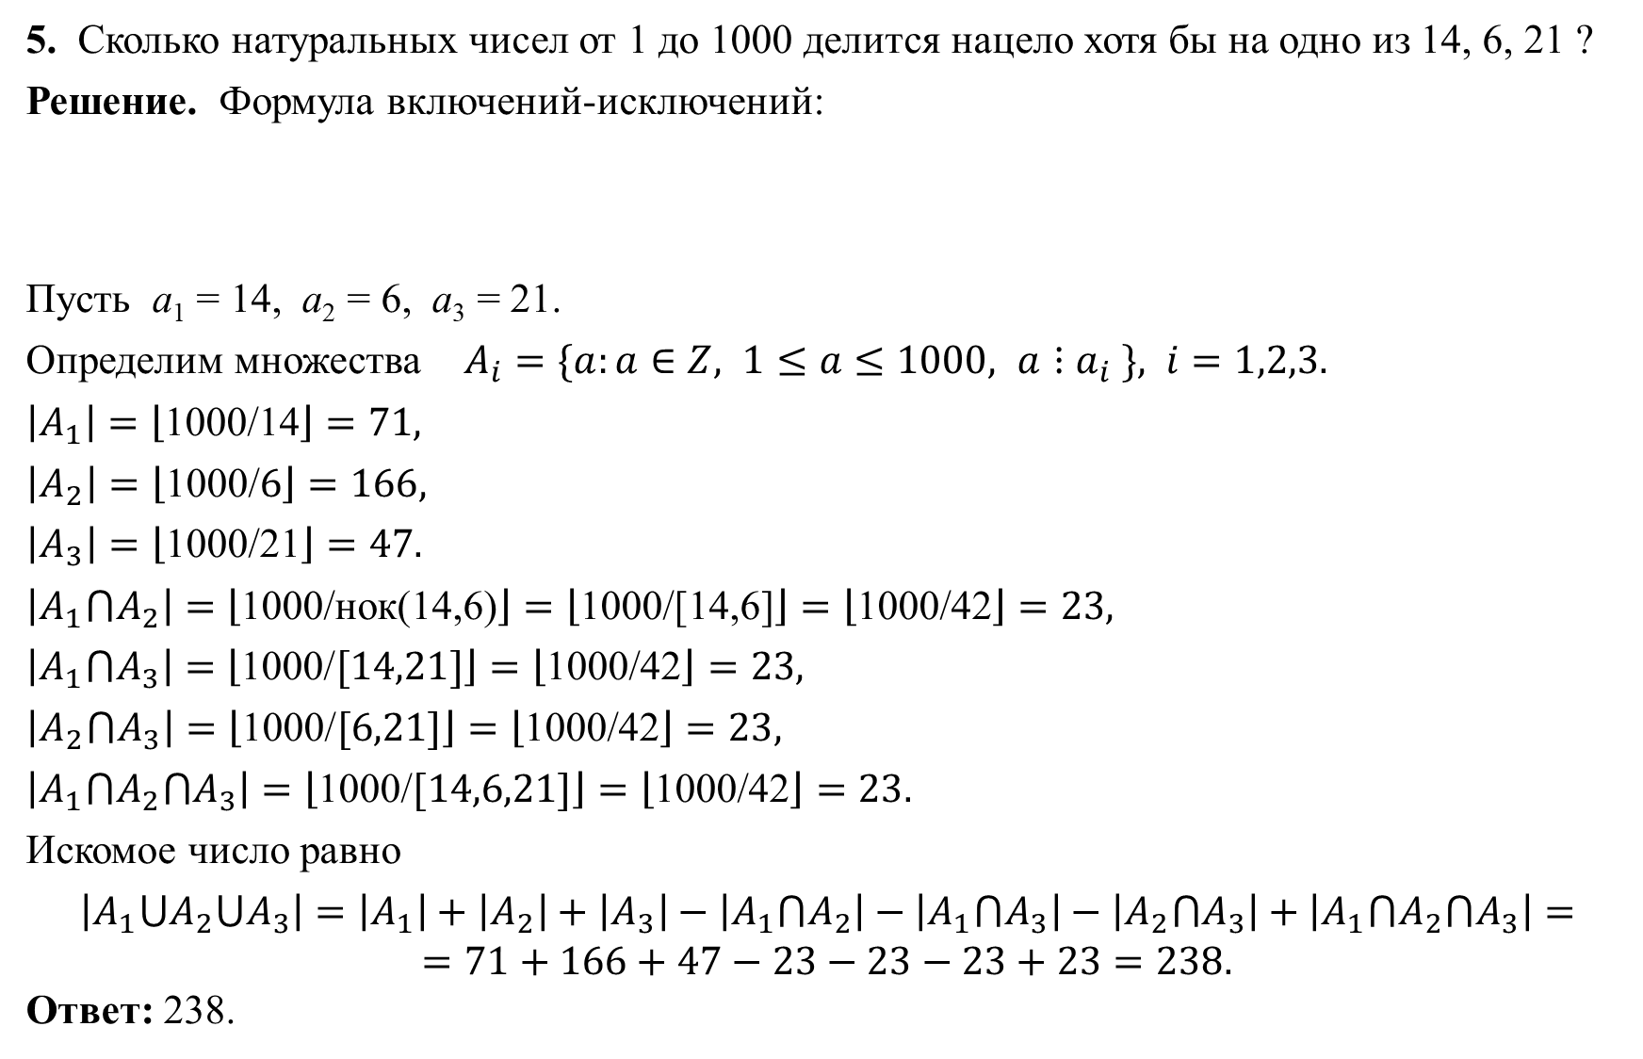
5. Сколько натуральных чисел от 1 до 1000 делится нацело хотя бы на одно из 14, 6, 21 ?
Решение. Формула включений-исключений:
Пусть а₁ = 14, а₂ = 6, а₃ = 21.
Определим множества $A_{i}=\{a:a∈Z, 1≤a≤1000, a⋮$ $a_{i} \}, i=1,2,3.$
$\left|A_{1}\right|=\left\lfloor \text{1000/14}\right\rfloor =71,$
$\left|A_{2}\right|=\left\lfloor \text{1000/}6\right\rfloor =166,$
$\left|A_{3}\right|=\left\lfloor \text{1000/}\text{2}\text{1}\right\rfloor =47.$
$\left|A_{1}⋂A_{2}\right|=\left\lfloor \text{1000/}\text{нок(}\text{14}\text{,6)}\right\rfloor =\left\lfloor \text{1000/}\text{[}\text{14}\text{,6}\text{]}\right\rfloor =\left\lfloor \text{1000/4}\text{2}\right\rfloor =23,$
$\left|A_{1}⋂A_{3}\right|=\left\lfloor \text{1000/}[14,21]\right\rfloor =\left\lfloor \text{1000/4}\text{2}\right\rfloor =23,$
$\left|A_{2}⋂A_{3}\right|=\left\lfloor \text{1000/}[6,21]\right\rfloor =\left\lfloor \text{1000/42}\right\rfloor =23,$
$\left|{A_{1}⋂A}_{2}⋂A_{3}\right|=\left\lfloor \text{1000/}[14,6,21]\right\rfloor =\left\lfloor \text{1000/42}\right\rfloor =23.$
Искомое число равно
$$\left|{A_{1}⋃A}_{2}⋃A_{3}\right|=\left|A_{1}\right|+\left|A_{2}\right|+\left|A_{3}\right|−\left|A_{1}⋂A_{2}\right|−\left|A_{1}⋂A_{3}\right|−\left|A_{2}⋂A_{3}\right|+\left|{A_{1}⋂A}_{2}⋂A_{3}\right|=$$
$$=71+166+47−23−23−23+23=238.$$
Ответ: 238.

Slide 7
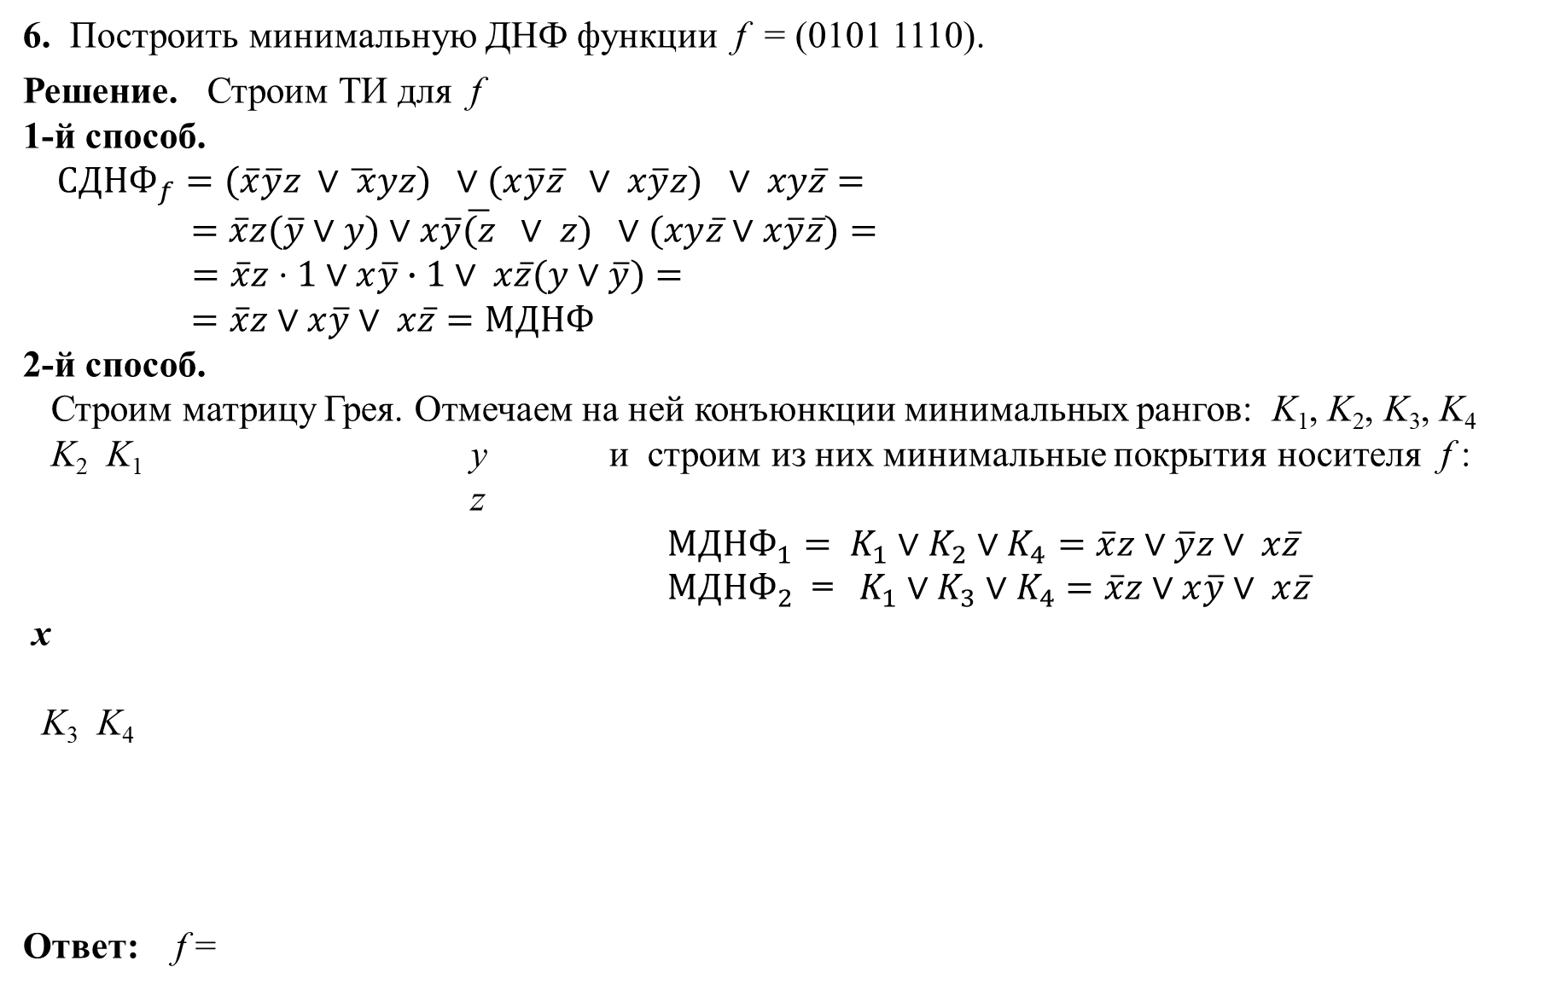
6. Построить минимальную ДНФ функции f = (0101 1110).
Решение. Строим ТИ для f
1-й способ.
${СДНФ}_{f}=(\overline{x}\overline{y}z ∨\overline{ x}yz) ∨(x\overline{y}\overline{z} ∨ x\overline{y}z) ∨ xy\overline{z}=$
$=$ $\overline{x}z(\overline{y}∨y)$ $∨x\overline{y}\overline{(z} ∨ z) ∨(xy\overline{z}∨x\overline{y}\overline{z})=$
$=\overline{x}z⋅1∨x\overline{y}∙1∨ x\overline{z}(y∨\overline{y})=$
$=\overline{x}z∨x\overline{y}∨ x\overline{z}=МДНФ$
2-й способ.
Строим матрицу Грея. Отмечаем на ней конъюнкции минимальных рангов: K₁, K₂, K₃, K₄
K₂ K₁ y и строим из них минимальные покрытия носителя f :
z
${МДНФ}_{1}= K_{1}∨K_{2}∨K_{4}=\overline{x}z∨\overline{y}z∨ x\overline{z}$
${МДНФ}_{2}$ = $K_{1}∨K_{3}∨K_{4}$ $=\overline{x}z∨x\overline{y}∨ x\overline{z}$
x
K₃ K₄
Ответ: f =

Slide 8
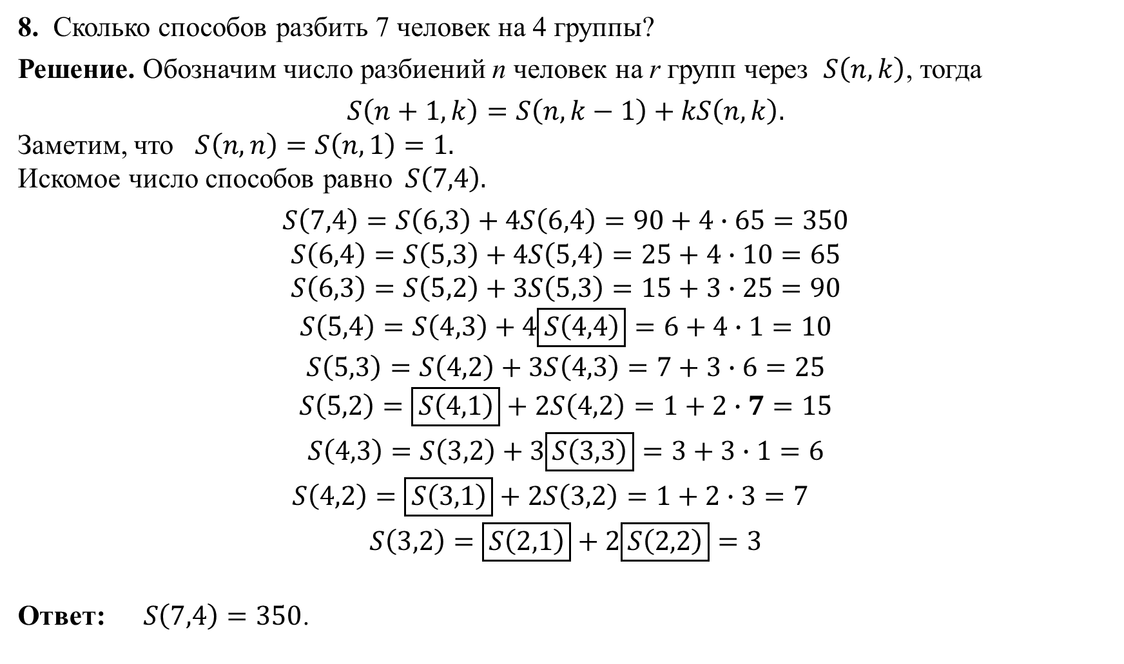
8. Сколько способов разбить 7 человек на 4 группы?
Решение. Обозначим число разбиений n человек на r групп через $S\left(n,k\right)$, тогда
$$S\left(n+1,k\right)=S\left(n,k−1\right)+kS\left(n,k\right).$$
Заметим, что $S\left(n,n\right)=S\left(n,1\right)=1.$
Искомое число способов равно$S\left(7,4\right).$
$$S\left(7,4\right)=S\left(6,3\right)+4S\left(6,4\right)=90+4∙65=350$$
$$S\left(6,4\right)=S\left(5,3\right)+4S\left(5,4\right)=25+4∙10=65$$
$$S\left(6,3\right)=S\left(5,2\right)+3S\left(5,3\right)=15+3∙25=90$$
$$S\left(5,4\right)=S\left(4,3\right)+4\boxed{S\left(4,4\right)}=6+4∙1=10$$
$$S\left(5,3\right)=S\left(4,2\right)+3S\left(4,3\right)=7+3∙6=25$$
$$S\left(5,2\right)=\boxed{S\left(4,1\right)}+2S\left(4,2\right)=1+2∙7=15$$
$$S\left(4,3\right)=S\left(3,2\right)+3\boxed{S\left(3,3\right)}=3+3∙1=6$$
$$S\left(4,2\right)=\boxed{S\left(3,1\right)}+2S\left(3,2\right)=1+2∙3=7$$
$$S\left(3,2\right)=\boxed{S\left(2,1\right)}+2\boxed{S\left(2,2\right)}=3$$
Ответ: $S\left(7,4\right)=350$.

